Slide 1
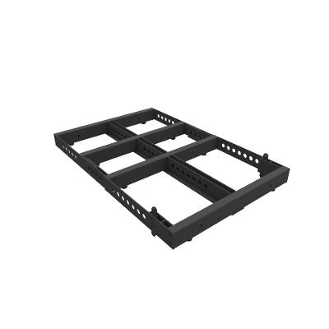
KLG103
LINE ARRAY GRID
라인 어레이 스피커의 최상단 설치 브라켓
호환 모델 :
LS-103, LS-103PN, KL-103
LW-181, LW-181PN, KW-181
용도 : 스피커용
재질 : STEEL
허용하중 : 1000kg
외형 규격(W x H x D) : 1137 x 1137 x 90mm
무게 : 35kg

